Slide 1
Обеспечение участия субъектов МСП в закупках ПАО «Россети».
Анализ результатов за 2016 г.
Симоненко Виктор
Июнь 2017

Slide 2
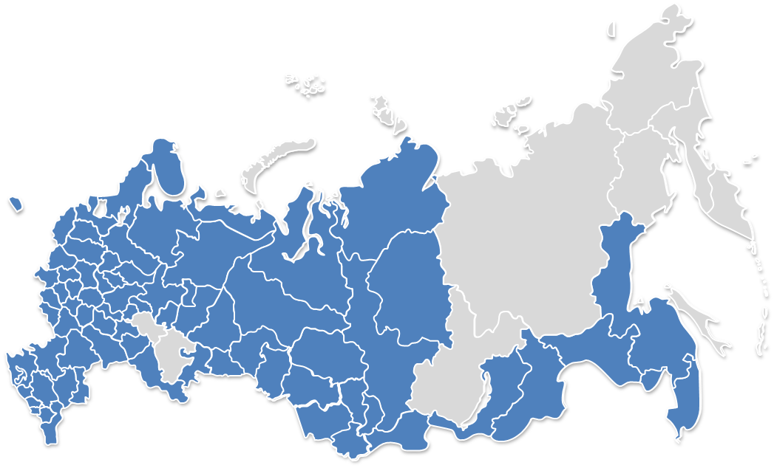
РОССЕТИ – СИСТЕМООБРАЗУЮЩАЯ ЭЛЕКТРОСЕТЕВАЯ КОМПАНИЯ РОССИИ
2
создана 4 апреля 2013 года по Указу Президента России от 22 ноября 2012 года
Трансформаторная мощность
тыс. МВА
Протяженность линий электропередачи
тыс. км
Численность сотрудников
тыс. человек
Количество подстанций
тыс. шт.
762
2 300
216
490
передача
более
75%
всей вырабатываемой в России
электроэнергии
74%
распределительных электросетевых активов России
88%
магистральных электросетевых активов России

Slide 3
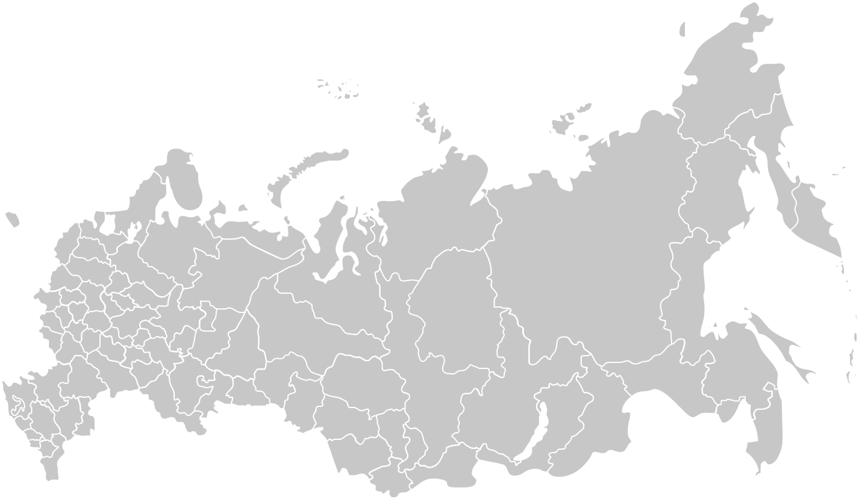
НОРМАТИВНОЕ РЕГУЛИРОВАНИЕ ЗАКУПОЧНОЙ ДЕЯТЕЛЬНОСТИ В ГРУППЕ КОМПАНИЙ
3
Группа компаний
ПАО «Россети» - 78 регионов присутствия
Федеральный закон от 18.07.2011 № 223-ФЗ «О закупках товаров, работ, услуг отдельными видами юридических лиц»
ЕДИНАЯ ЗАКУПОЧНАЯ ПОЛИТИКА КОМПАНИЙ
ЭЛЕКТРОСЕТЕВОГО КОМПЛЕКСА
(принята советом директоров
Общества, протокол от 22.04.2013 № 149)
ЕДИНЫЙ СТАНДАРТ ЗАКУПОК ПАО «РОССЕТИ»
(принят советом директоров Общества, протокол от 30.10.2015)
Принципы закупочной деятельности
Информационная открытость закупок
Равноправие, справедливость, отсутствие дискриминации и необоснованных ограничений конкуренции
Целевое и экономически эффективное расходование денежных средств
Прозрачность и управляемость закупочной деятельности
Профессионализм и компетентность сотрудников

Slide 4
РЕЗУЛЬТАТЫ ЗАКУПОЧНОЙ ДЕЯТЕЛЬНОСТИ ГРУППЫ КОМПАНИЙ «РОССЕТИ»
33,4
тысячи закупочных процедур
4,6
среднее количество участников закупок
53,5
млрд рублей экономический эффект или 13%.
98,8%
доля закупок на электронных торговых площадках
367
млрд рублей общая фактическая стоимость закупочных процедур
96,9%
доля открытых закупочных процедур

Slide 5
ИСПОЛНЕНИЕ ПП РФ ОТ 11.12.2014 № 1352 В ГРУППЕ КОМПАНИЙ «РОССЕТИ»
РЕАЛИЗАЦИИ ДОРОЖНОЙ КАРТЫ ПО РАСШИРЕНИЮ ДОСТУПА К ЗАКУПКАМ СУБЪЕКТОВ МАЛОГО И СРЕДНЕГО ПРЕДПРИНИМАТЕЛЬСТВА В ГРУППЕ КОМПАНИЙ «РОССЕТИ» ЗА ПЕРИОД 2015-2016
~ 670
компаний – участники программы партнерства между ДЗО ПАО «Россети» и субъектами малого и среднего предпринимательства (МСП)
для участников программы предусмотрено увеличение авансирования, возможность переуступки права требования по договору в пользу банков и исполнение договора без предоставления обеспечения
15
совещательных органов ДЗО ПАО «Россети» с участием представителей малого и среднего предпринимательства
ежеквартально проводят обсуждения и формируют предложения по совершенствованию нормативной базы и внутренних правил компании для повышения открытости в части проведения закупочных процедур
~ 62
млрд рублей объем закупок, проведенных только для субъектов МСП за 2016 год
в 2015 году объем закупок, проведенных только для субъектов МСП – 15,4 млрд рублей
58%
доля закупок у субъектов МСП по итогам 2016 года, доля прямых закупок – 23 %
в 2015 году доля закупок у субъектов МСП – 49,7%, доля прямых закупок – 13%
13 000
спец. торгов из перечня товаров, работ, услуг необходимых к закупкам у МСП проведено за 2016 год
с июля 2015 года проведено спец. торгов из перечня товаров, работ, услуг необходимых к закупкам у МСП – 3 200
НЕЗАВИСИМАЯ ОЦЕНКА ЗАКУПОЧНОЙ ДЕЯТЕЛЬНОСТИ ПАО «РОССЕТИ»
Рейтинги качества управления закупочной деятельностью в компаниях с государственным участием (Рейтинговое агентство Эксперт РА):
17.03.2014 – РКЗ 8, прогноз Позитивный
01.01.2016 – РКЗ 9, прогноз Позитивный
Национальный Рейтинг Прозрачности Закупок:
2013 год – Гарантированная прозрачность
2014 год – Гарантированная прозрачность
2015 год – Гарантированная прозрачность
2016 год – Гарантированная прозрачность
Премия «Лидер конкурентных закупок»:
2014 год - «Компания года в области конкурентных закупок»

Slide 6
ИСПОЛНЕНИЕ ПП РФ ОТ 11.12.2014 № 1352 В ГРУППЕ КОМПАНИЙ «РОССЕТИ»
Информация о доле закупок у субъектов малого и среднего предпринимательства (МСП) за 2016 год
Наименование ДЗО | Доля закупок у МСП общий показатель (≥ 18 %) | Доля закупок у МСП (СПЕЦТОРГИ) (≥ 10 %) | ВСЕГО заключено договоров за вычетом п.7 ПП РФ (тыс, рублей с НДС) | Заключено договоров с субъетами МСП (тыс, рублей с НДС) | Заключено договоров по спецторгам (тыс, рублей с НДС)
ПАО "ЛЕНЭНЕРГО" | 73,48% | 10,28% | 31 839 032,00 | 23 395 363,67 | 3 272 877,50
ПАО "МРСК Юга" | 69,81% | 13,07% | 5 165 305,00 | 3 606 028,00 | 674 977,00
ПАО "МРСК Центра и Приволжья" | 75,92% | 47,05% | 10 347 320,26 | 7 856 136,24 | 4 868 488,71
ПАО "МРСК Волги" | 85,90% | 49,10% | 7 222 665,58 | 6 204 628,36 | 3 546 515,31
ПАО "КУБАНЬЭНЕРГО" | 69,52% | 31,54% | 9 328 158,00 | 6 484 732,00 | 2 942 026,00
АО "ТЮМЕНЬЭНЕРГО" | 62,77% | 41,78% | 14 899 983,00 | 9 352 550,00 | 6 225 934,00
ПАО "МРСК Сибири" | 67,51% | 13,37% | 10 291 953,47 | 6 948 567,72 | 1 376 528,97
ПАО "ТРК" | 67,95% | 37,90% | 1 124 919,39 | 764 417,94 | 426 382,45
ПАО "МРСК С-З" | 48,11% | 19,16% | 13 130 509,67 | 6 316 534,16 | 2 516 182,33
ОАО "МРСК Урала" | 72,21% | 51,88% | 8 918 591,29 | 6 440 153,03 | 4 626 798,90
АО "ЯНТАРЬЭНЕРГО" | 60,62% | 21,88% | 11 319 773,97 | 6 862 163,02 | 2 476 794,27
ПАО "МРСК Северного Кавказа" | 92,54% | 11,49% | 2 727 943,27 | 2 524 482,84 | 313 405,28
ПАО "МОЭСК" | 73,62% | 22,77% | 35 693 785,30 | 26 278 966,45 | 8 128 518,81
ПАО "МРСК Центра" | 92,85% | 15,29% | 15 392 421,87 | 14 291 293,44 | 2 353 620,24
ПАО "ФСК ЕЭС" | 31,92% | 20,38% | 93 130 039,52 | 29 729 232,26 | 18 977 727,04
ИТОГО | 58,05% | 23,19% | 270 532 401,59 | 157 055 249,14 | 62 726 776,80

Slide 7
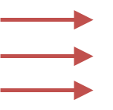
РАБОТА СОВЕЩАТЕЛЬНЫХ ОРГАНОВ ДЗО ПАО РОССЕТИ В 2016 ГОДУ
8
Проведено 28 заседаний Совещательных органов ДЗО ПАО «Россети»
Всероссийский предпринимательский форум «Малый бизнес – национальная идея?», организатор «ОПОРА РОССИИ», г. Москва, 20.01.2016
Красноярский экономический форум 2016, г. Красноярск, 18-20 февраля 2016 года
Вебинар «Особенности участия в закупках ПАО «Россети», 16.03.2016
Всероссийский Форум-выставка Госзаказ-2016, г. Москва, 23-25 марта 2016
Конференция на тему: «ПАО «Россети» малому и среднему бизнесу – тест на открытость. Обстоятельный разговор о системе закупок компании и ее дочерних обществ», г. Томск, 20.05.2016
День российского предпринимательства, организатор ТПП РФ, г. Москва, 26.05.2016
День открытых дверей совместно с ПАО «МОЭСК» и ПАО «МРСК Центра». г. Москва, 26.05.2016
Международный семинар «Борьба со сговорами на торгах и противодействие коррупции», г. Суздаль, 07-09 июня 2016
Петербургский Международный Экономический Форум, г. Санкт-Петербург, 16-18 июня 2016
Первая всероссийская конференция «Система профессиональных квалификаций в сфере государственных, муниципальных и корпоративных закупок», г. Москва, 29.06.2016
Машиностроительный кластерный форум Республики Татарстан «Цифровое производство и будущее автомобильной промышленности», г. Набережные Челны,14-15 сентября 2016
Онлайн-конференция по вопросам развития малого и среднего предпринимательства в России, организатор - АО «Корпорация МСП» 12.09.2016
2013 - 2014
2015 и далее
26 мая 2016
в ПАО «Россети» и его ДЗО проведены Дни открытых дверей, приуроченные к Дню российского предпринимательства
На постоянной основе представители Группы компаний взаимодействуют с предпринимательским сообществом на международных и российских площадках

Slide 8
ИЗМЕНЕНИЯ В ИНТЕРЕСАХ МСП
8
Документы
Факторинг
Банк МСП
Ответственность
Сроки
Решение ЦЗК ПАО «Россети» от 30.04.2015 «Об упрощении порядка участия для участников закупок, в том числе для субъектов малого и среднего предпринимательства в закупках ОАО «Россети» и его ДЗО»
Распоряжение ПАО «Россети» от 10.05.2016 № 190р «О повышении доступности финансовых ресурсов для субъектов МСП при участии в закупочных процедурах ПАО «Россети» и ДЗО ПАО «Россети»
Распоряжение ПАО «Россети» от 25.07.2016 № 301р «О расширении возможностей участия субъектов малого и среднего предпринимательства в закупочных процедурах ПАО «Россети» и ДЗО ПАО «Россети»
Распоряжение ПАО «Россети» от 30.08.2016 № 356р «О сроках оплаты по договорам, заключенным с субъектами малого и среднего предпринимательства»
Распоряжение ПАО «Россети» от 09.09.2016 № 377р «Об утверждении типовых форм
договоров» (консультационные услуги – зеркальная ответственность)
Протокол СД ПАО «Россети» от 16.12.2016 № 247 «О внесении изменений в Единый стандарт закупок ПАО «Россети» в части расширения практики использования факторинга при исполнении договоров на поставку товаров (выполнение работ, оказание услуг)»
Директива
2013 - 2014
2015 и далее

Slide 9
СТРУКТУРА ЗАКУПОК ПО ВИДАМ ДЕЯТЕЛЬНОСТИ
9
 | Структура закупок по видам деятельности, млрд. рублей c НДС
 | Вид деятельности/Год | 2009 | 2010 | 2011 | 2012 | 2013 | 2014 | 2015 | 2016
 | Инвестиционная деятельность | 64,6 | 341,4 | 272,7 | 251,0 | 260,9 | 218,5 | 220,7 | 225,5
 | Основная деятельность | 37,9 | 38,9 | 36,2 | 35,6 | 74,3 | 37,8 | 42,0 | 33,5
 | Прочие закупки, в том числе IT, финансовые услуги, страхование, аренда земли, приобретение электросетевых объектов. | 76,0 | 110,6 | 239,6 | 102,4 | 119,2 | 118,5 | 93,2 | 173,9
 | ИТОГО | 178 | 491 | 549 | 389 | 454 | 375 | 356 | 433
Отдельные аспекты организации закупочной деятельности в компаниях группы ПАО «Россети», направленные на расширение участия субъектов малого и среднего предпринимательства в закупках электросетевого комплекса.
Единый стандарт закупок ПАО «Россети»
В октябре месяце 2015 года решением Совета директоров утвержден Единый стандарт Закупок ПАО «Росссети», сегодня документ прошел необходимые корпоративные процедуры в ДЗО и принят соответствующими решениями Советом директоров ДЗО общества (за исключением ПАО «ФСК ЕЭС»). Цель принятия Единого стандарта – обеспечение единых подходов к организации закупочной деятельности во всех компаниях группы, что предусмотрено Стратегией развития электросетевого комплекса, утвержденной Указом Президента. Представляется, что применение Единого документа во всей группе компаний существенно упростит для подрядчиков процедуру участия в закупках наших компаниях.
2. Факторинг
Распоряжением от 10.05.2016 № 190р предусмотрена обязанность заказчиков при формировании закупочных документаций по закупкам, осуществляемым в рамках исполнения постановления Правительства РФ от 11.12.2014 № 1352 включать положения. Предусматривающие право поставщика (подрядчика, исполнителя), присоединившегося к Программе партнерства заказчика, переуступить право требования оплаты по выполненным договорным обязательствам в пользу иного лица (финансового агента).
3. Консолидированный раздел «Планы закупок у МСП»
Размещение планов закупок всех заказчиков-компаний группы, осуществляемых во исполнение постановления Правительства РФ от 11.12.2014 № 1352 (http://www.rosseti.ru/custom/plany-zakupok-msp/).
4. День открытых дверей
В рамках Дня российского предпринимательства ПАО «Россети» провели День открытых дверей для представителей малого и среднего бизнеса по вопросам организации закупочной деятельности в группе компаний ПАО «Россети». В мероприятии приняли участие предприниматели, активисты «ОПОРЫ России», члены Совещательных органов по вопросам обеспечения эффективности закупок компаний группы, участники программ Партнерства, представители АО «Корпорация МСП». День открытых дверей по вопросам закупок в группе «Россети» прошел во всех регионах присутствия компании.
5. Льготные тарифы для МСП на электронной площадке Россетей
На ЭТП Россети установлены льготные тарифы для участников – субъектов МСП (от 1500 до 500 т.р.), при этом оплату производит только участник закупочных процедуры, признанный победителем. В настоящее время разрабатывается система скидок для участников – субъектов МСП, включенных в программы партнерства ПАО «Россети» и его ДЗО.
6. Взаимодействие с Корпорацией МСП
Взаимодействие с Корпорацией МСП осуществляется по нескольким основным направлениям:
- путем проведения Корпорацией МСП процедур оценки и мониторинга планов закупок заказчиков на соответствие требования законодательства о развитии МСП (постановления Правительства от 11.12.2011 № 1352);- участия представителей ПАО «Россети» в рабочих группах Корпорации МСП;- участия представителей Корпорации в работе Совещательных органов компаний группы ПАО «Россети».В декабре 2015-года ПАО «Россети» и Корпорацией МСП были подписаны соглашение о взаимодействии и приказ о создании рабочей группы. Разработана дорожная карта по взаимодействию в реализации Соглашения.
7. Использование механизма рассмотрения жалоб участников закупочных процедур
В случае наличия вопросов/жалоб при проведении закупочных процедур участники вправе обратиться в Центральные закупочные органы заказчиков либо в ЦЗК ПАО «Россети» (в том числе по закупкам ДЗО ПАО «Россети») для рассмотрения возникшей ситуации. На время проведения рассмотрения все действия по процедуре приостанавливаются. При этом, указанное право никак не ограничивает участников в праве обращаться в соответствующими жалобами в контролирующие органы.

Slide 10
Спасибо за внимание!

